Slide 1
Psykisk ohälsa på SÄBO
Eva Rosendal, Kurator
Närvården Ullvi Tuna

Slide 2

Syfte
Undersöka hur det psykosociala behovet ser ut och tillgodoses på våra SÄBO.
Identifiera och belysa viktiga faktorer för äldres psykiska hälsa, generellt och individuellt.
Höja/stärka kompetensen hos personalen inom det psykosociala perspektivet så att de i sin tur kan stärka det psykosociala måendet hos de boende.

Slide 3
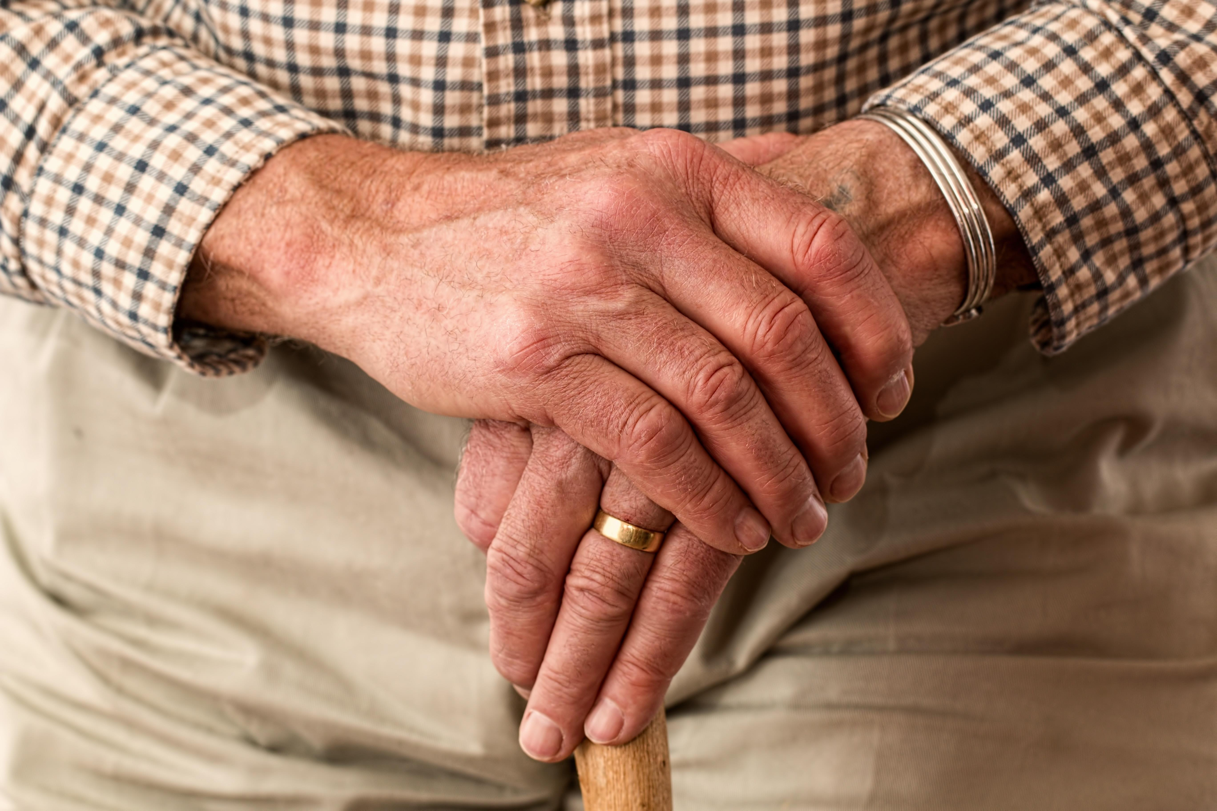
Viktiga faktorer för äldres psykiska hälsa
Känslan av sammanhang
Fysisk aktivitet
Goda kostvanor
Uppmärksammande och bemötande
Stimulans

Slide 4
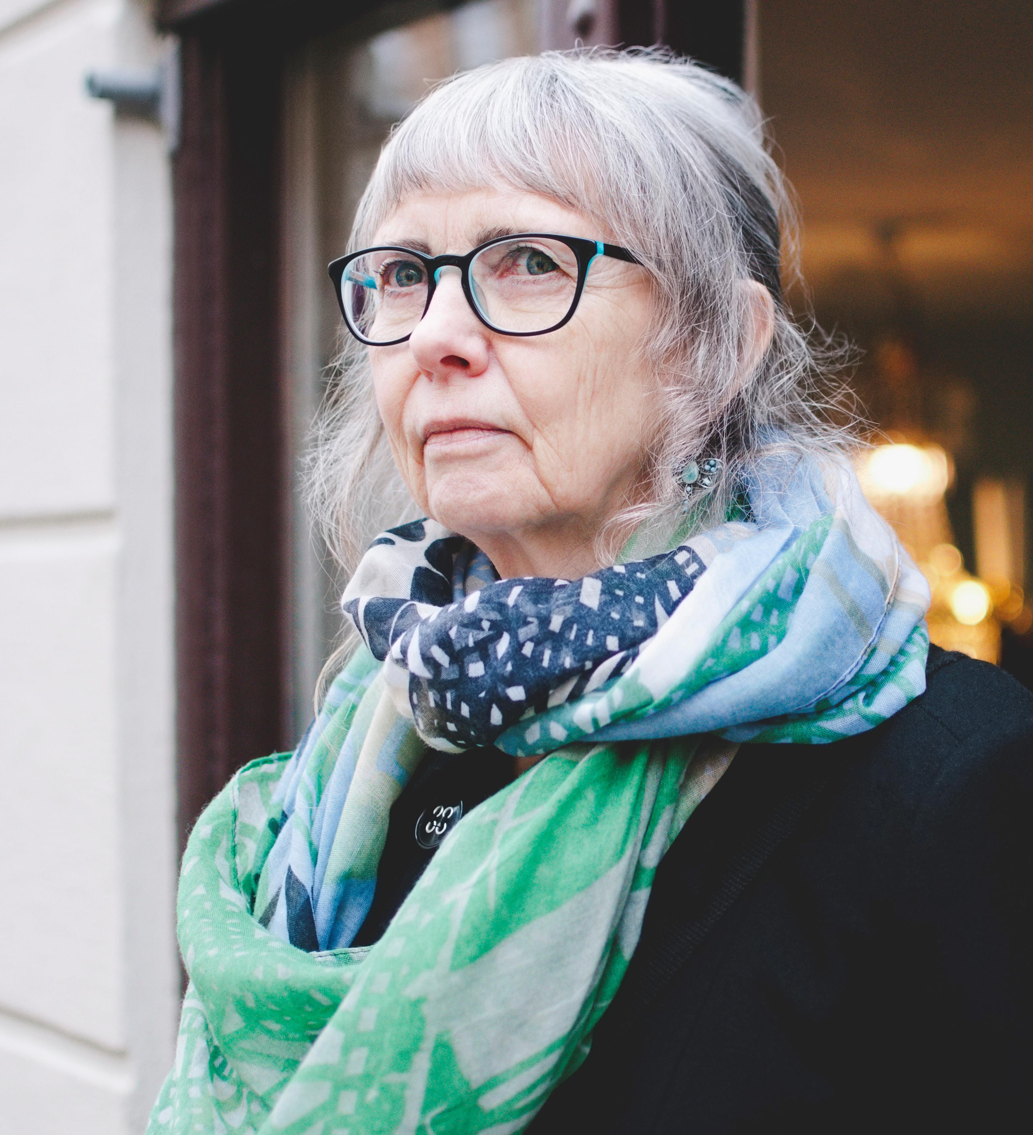
Psykisk sjukdom/ohälsa, såsom depression, är vanligare än demens hos äldre men det uppmärksammas sällan.

Slide 5

Tillvägagångssätt
Samtal med boende som önskar eller där personal upplever/ser ett behov.
Egen utbildning i äldres psykiska hälsa.
Medverkat som utbildare i specialistundersköterskeutbildningen riktad mot Nära vård.
Föreläst på planeringsdag för kommunal personal utifrån det psykosociala perspektivet.
Handlett personal på SÄBO i individärenden samt på gruppnivå.

Slide 6
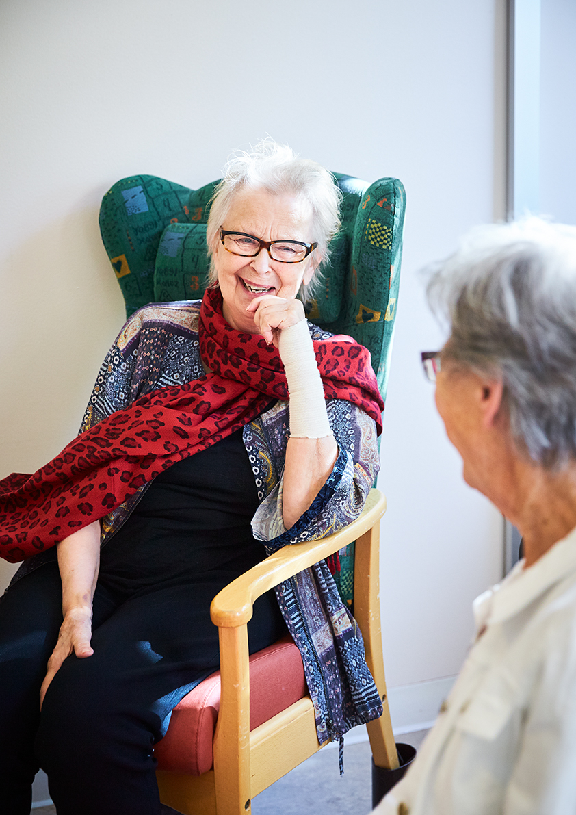
Vad tog patienten upp på de individuella samtalen?
Jag känner mig ensam. Personalen har inte tid att prata och jag får inga besök.
Jag har alltid arbetat med händerna men efter min stroke kan jag inte det. Jag skulle vilja baka, det tycker jag om.
Det finns aktiviteter på boendet men inget som passar mig.
Jag har svårt att äta pga. min ångest.
Jag gråter ofta på natten. De säger att jag ska larma men jag vill inte störa.
Jag är rädd att en annan boende ska döda mig, han har försökt strypa mig tidigare. Personalen byter bara samtalsämne när jag försöker prata med dem.
Jag vill träna på boendets gym, men inte själv.
Jag har ångest över att inte vara en tillräckligt bra förälder.
Jag har svårt att hantera att min partner har gått bort.

Slide 7
Resultat/Delresultat
En person har fått kontaktperson
En person har fått en lugn boendesituation på grund av omplacering av annan boende
Träning i grupp för de som önskar finns
Tillsyn utan att man behöver larma när personal vet vad behovet är
Personal har fått information om vad forskning och empiri säger om äldres psykosociala behov generellt och vad några av deras boende har behov av för förändringar
Alla boende jag träffat uppger en större nöjdhet idag än initialt i kontakten. En del uppger att det är avgörande skillnad, andra att det handlar om en viss skillnad.

Slide 8

Framtiden
Fortsatt möjlighet frö SÄBO att kontakta mig om behov finns av råd/stöd runt de boendes psykiska hälsa.
Fortsatt medverkan på specialistundersköterskeutbildningen riktad mot Nära vård.
Fortsatt möjlighet för boendet att bjuda in till föreläsningar om psykisk ohälsa hos äldre.
Nya läkare som ”fångar” upp detta.

Slide 9
Tack!
Eva Rosendal, Kurator
Närvården Ullvi Tuna

